Slide 1
Cary
Une vie plus saine, en toute facilité

Slide 2
L’équipe
Anne-Sophie
Bach
Benoît
Leder
Jean
Ostermeyer
Martin
Payot
GitHub :
https://github.com/StartupMobilite/MyDry.git

Slide 3
Sommaire
Vidéo
Contexte
Présentation du projet
Technologies utilisées
Etude du marché ( Jean )

Slide 4

Vidéo

Slide 5
Contexte
Je ne sais pas comment combler mes apports nutritifs
Je me demande de qu’elle manière ce que je mange influe sur mon bien-être
Je ne sais pas comment manger équilibré
Faire mes courses est une tâche longue et fastidieuse pour moi.
J’ai un objectif (perdre ou prendre du poids, être en meilleur santé)

Slide 6
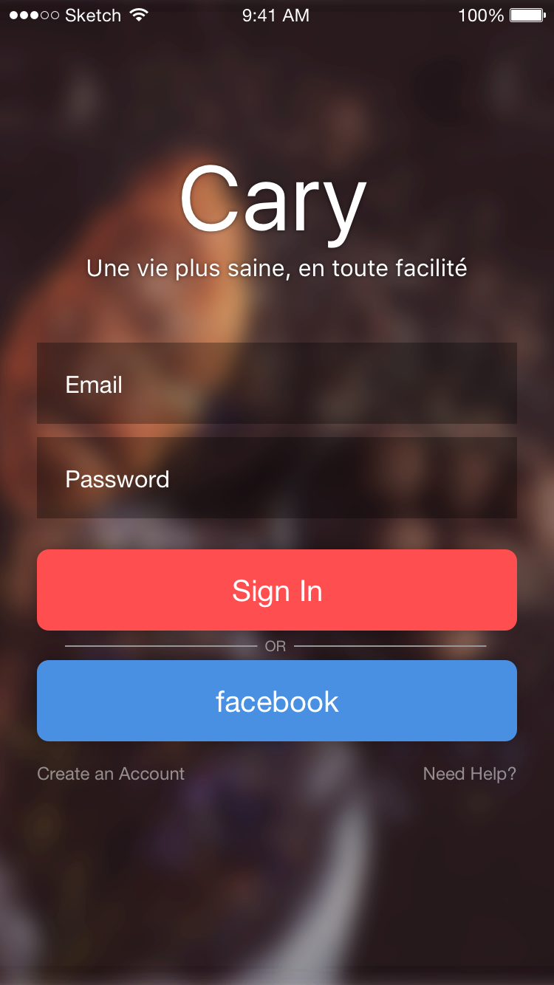
Solution
Fonctionnalités:
Dialogue IA Textuelle
Proposition Alimentation Journalière
Proposition de course
Suivit / Récapitulatif nutritif
Création Objectifs
Bon conseil

Slide 7
positionnement
Particuliers:
Application Gratuite
Professionnelle:
Liste de course par budget proposé part les Grandes Enseignes
Vente d’information d’habitude de consommation

Slide 8
Futur de Cary
Machine Learning habitude
Connexion Objets connectés (IOT)
Dialogue IA Audio/Textuelle (Calie/Cortana)
Logo Animé de Cary
Liste de course par budget et proposé part les Grandes Enseignes
Vente d’information d’habitude de consommation

Slide 9








Slide 10
MERCI DéMO

